Slide 1
로드아일랜드 한글학교 고등부
2015년 9월 25일
교사: 정의명

Slide 2
1교시: 문학: 시, 속담, 고사성어

Slide 3
시인 김춘수
1922년 11월 25일 ~ 2004년 11월 29일
1922년 경상남도 통영에서 태어났다. 21세기의 한국 시단을 이끈 시인 중 하나이다.
광복 후 종래의 서정적인 바탕 위에 주지적인 시풍을 이루는 데 힘썼다. 1948년 대구에서 발행되던 동인지 <죽순(竹筍)>에 <온실(溫室)> 외 1편을 발표하여 문단에 데뷔했다. 이어 첫 번째 시집 <구름과 장미>를 발간하고 <산악(山嶽)> <사(蛇)> <기(旗)> <모나리자에게> <꽃> 등을 발표하여 시인으로서의 기반을 굳혔다. 그의 작품세계는 한마디로 사물(事物)의 사물성(事物性)을 집요하게 탐구하였다. 시에서의 언어의 특성을 다른 어떤 시인보다 날카롭게 응시하며 존재론적 세계를 이미지로 노래하였다. 시집으로 <구름과 장미> <늪> <기(旗)> <부다페스트에서의 소녀의 죽음> <타령조 기타> <처용(處容)> <남천> <비에 젖은 달> 등이 있으며 시론집도 다수 있다. 1958년 한국시인협회상, 1959년 아시아자유문학상을 수상했다.

Slide 4
속담: ㄱ
가는 정이 있어야 오는 정이 있다:
먼저 남을 보살펴 주는 마음이 있어야 남의 보살핌도 받을 수 있다는 말.
고양이 목에 방울 달기:
실행에 옮길 자신도 없으면서 공연히 의논만 하는 것을 뜻함.
공든 탑이 무너지랴:
정성을 들여 힘껏 한 일은 헛되지 않아 반드시 좋은 결과를 가져오리라는 뜻.

Slide 5
속담: ㄱ
구렁이 담 넘어가듯 한다:
일을 우물쭈물 얼버무리고 대강 지나갈 경우에 쓰는 말.
구르는 돌은 이끼가 끼지 않는다:
돌도 일정한 자리에 가만히 있으면 이끼가 끼듯이 사람도 활동이 없으면 쓸모 없는 사람이 되어 버리니 조심하라는 뜻.
구슬이 서 말이라도 꿰어야 보배라:
아무리 좋은 것이라도 쓸모 있는 것으로 만들어 놓아야만 비로소 그 가치가 있다는 뜻.

Slide 7
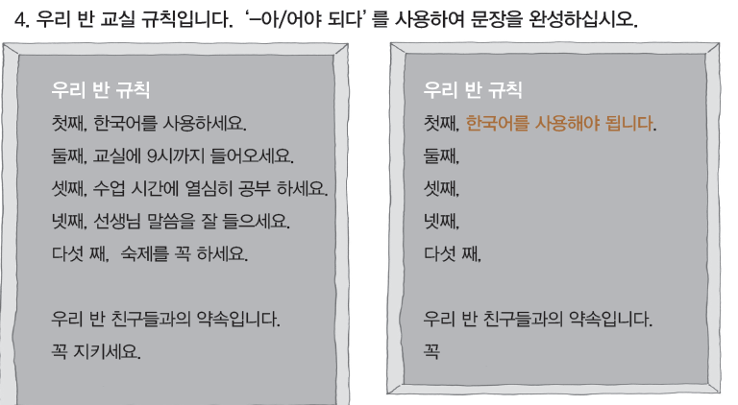
지난주 복습
2교시: 문법

Slide 8
희망사항/능력 표현하기

Slide 9
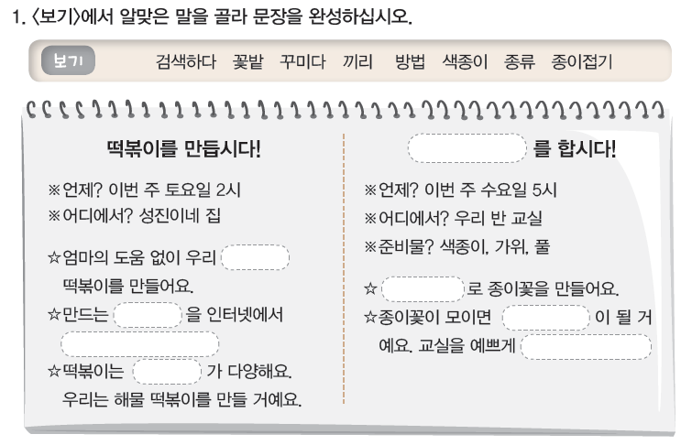

Slide 10
CAN/CAN’T

Slide 11
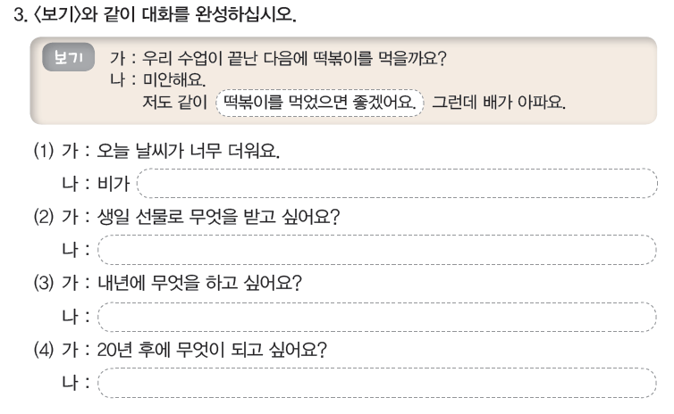

Slide 12
수수께끼
Notes:
정답
칠레,인도네시아,이번주 비빔밥, 아야어여오요우유

Slide 13
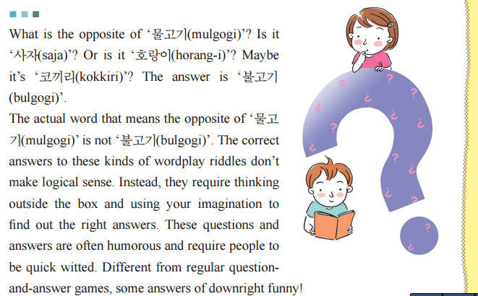

Slide 14
Notes:
나레이터
여자: 한수야, 어제 전화했는데, 너 어디 갔었니?
남자: 어제 우리형이 동부에서 와서 공항에 마중 나갔었어.
여자: 너 형이

Slide 16
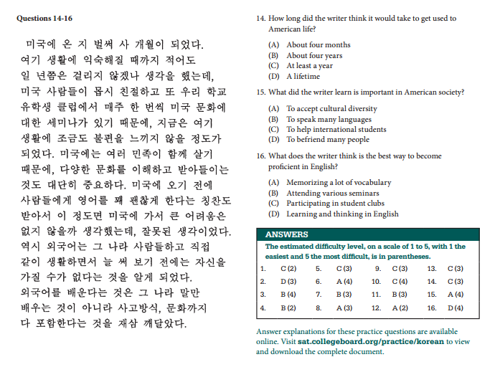

Slide 20
정답

Slide 21
4교시: 문제풀이
Notes:
교사
1. 제목을 같이 읽고 내용을 예측하게 한다
2. 인원수에 따라 1-2문장씩 돌아가면서 읽고 모르는 표현을 표시하게 한다.
3. 교사는 전체내용을 파악할 수 있는 질문을 던진다.
어디에 갑니까?/ 무엇을 합니까?/준비물은 무엇입니까?
언제 출발 합니까?/학교에 몇시까지 와야 합니까?/박물관 견학 순서를 정리해 보세요/
퀴즈대회에서는 무엇에 대한 퀴즈 문제가 나옵니까?
도착시간은 언제 입니까

Slide 22
4교시: 문제풀이
Notes:
정답
학부모에게
1-5-3-4-2
1 O 2X 3O

Slide 23
4교시: 문제풀이

Slide 24
4교시: 문제풀이

Slide 25
4교시: 작문
인상 깊었던 나의 여행의
경험에 대해 쓰시오.
(쓰는 요령: 여행지, 여행한 날짜, 같이 간 사람, 여행 일정, 여행에서 본것들, 여행하며 느낀점들을 시간순으로 나열하거나, 포인트가 되는 주제 순서로 서술형으로 10문장 이상 쓴다.)

